Slide 1
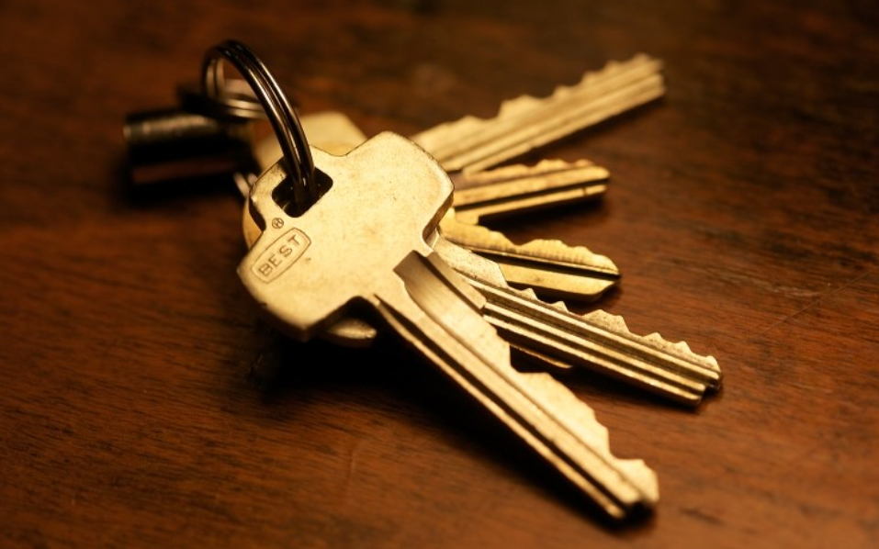
P K I
2016.05.18 김명준

Slide 2
1. 목차
배경
이해
PKI 구조
RSA/DES
5분

Slide 3
I. 배경

Slide 4


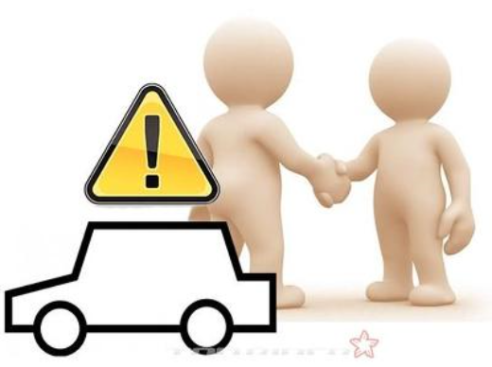
1. 배경
인터넷
비대면 거래
안전거래

Slide 5
2. 배경
1. 신뢰 – 쇼핑몰 , 고객
2. 부인
3. 비밀 - 거래내용, 도청
해결 – PKI
(Public Key Infrastructure)
Notes:
인터넷 쇼핑 사이트를 어떻게 신뢰할 수 있는가
주문한 고객이 정말 본인인지 어떻게 신뢰할 수 이는가, 주문 해 놓고 부인하면 어떻게 할 것인가
3. 거래내용의 비밀은 보장 되는가, 누군가 거래 내용을 도청할 수 있지 않는가

Slide 6
II. 이해

Slide 7

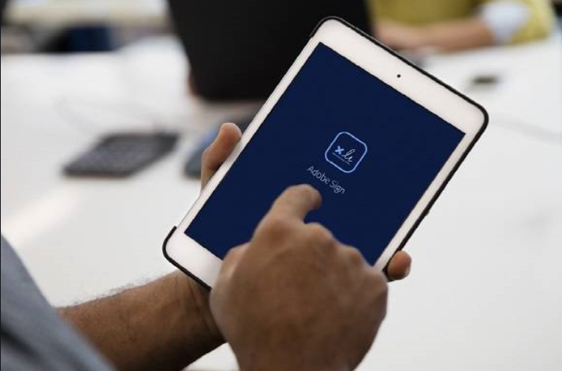

2. 이해 - 전자서명
디지털 정보
Notes:
전자서명이란 일상생활의 종이문서에 사용되는 서명이나 인감과 같이
전자문서에 서명한 사람의 신원을 확인하고
서명된 전자문서가 위변조 되지 않았는지 여부를 알 수 있도록 전자문서에 부착된 특수한 디지털 정보

Slide 8
2. 이해 – 전자서명법, 공인인증서
전자서명법
전자문서에 날인한 전자서명이 사용인감이나 서명과 같은 효력을 발휘할 수 있도록 규정한 법률.
공인인증서
국가에서 공인한 공인인증기관에서 발급한 인증서
국내 전자서명은 공인인증서를 활용한 공개키기반구조(PKI) 암호방식을 적용.

Slide 9
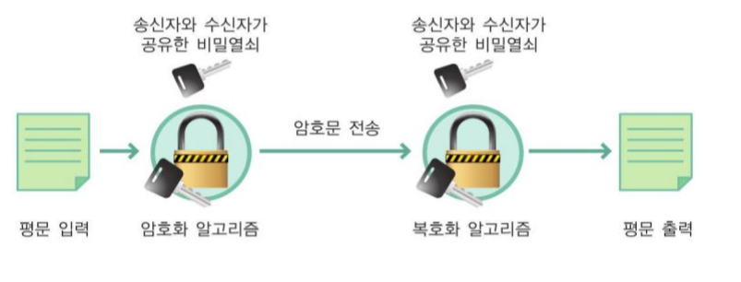
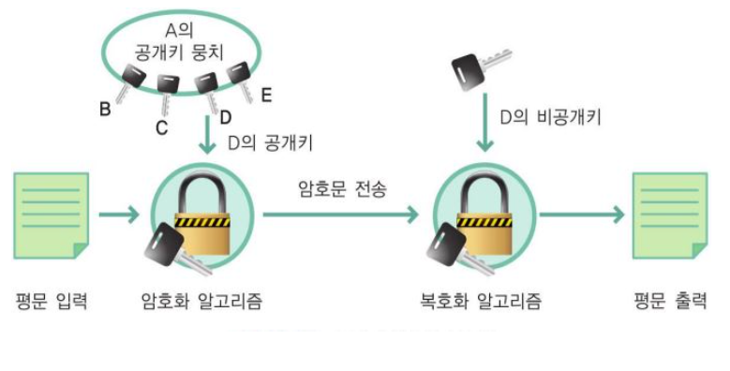
2. 이해 – 대칭키(비밀키), 비대칭키(공개키)
1. 대칭키(비밀키) 암호화
2. 비대칭키(공개키) 암호화

Slide 10
III. PKI구조

Slide 11
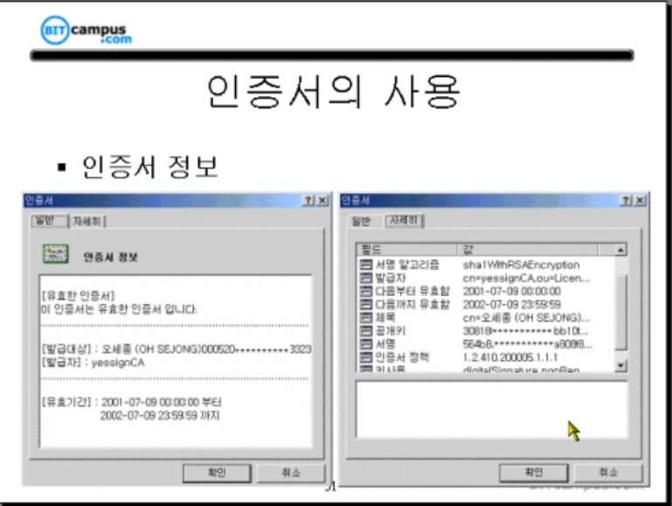
3. PKI구조 – 인증서 정보
1. 인증서 정보

Slide 12
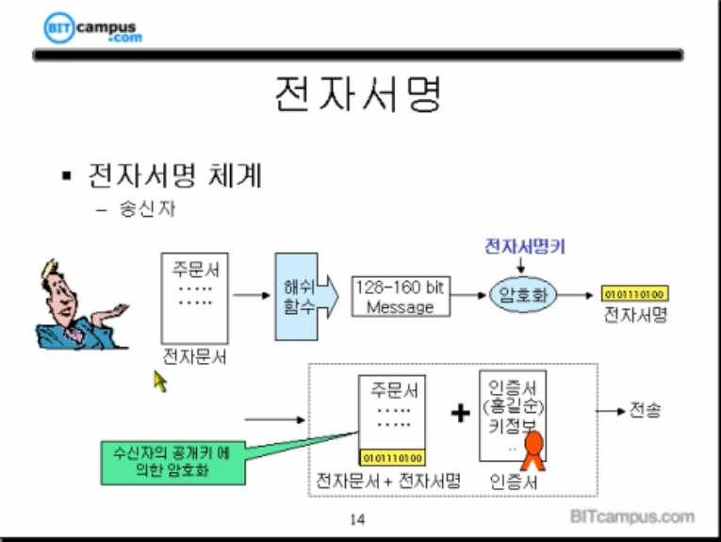
PKI : 공개키 암호화+전자서명
3. PKI구조 – 구조
1. 송신자
Notes:
송신자가 서명하면.
해쉬함수를 통해 일정길이의 비트 메시지를 만든다.
개인지(전자서명키)를 통해 암호화 -> 바이너리의 전자서명이 만들어진다.(전자서명을 보내는것이 아니다.)
수신자의 공개키로암호화해서 전송한다.
(주문서+ 전자서명 + 신뢰기관으로 부터 받은 인증서를 같이보낸다)
상대방이 확인할 수 있게
5. 분리
인증기관으로 부터 홍길순의 개인키가 맞느냐.. 확인 후 공개키로 복호화, 이사람이 보내는것이구나 확인

Slide 13
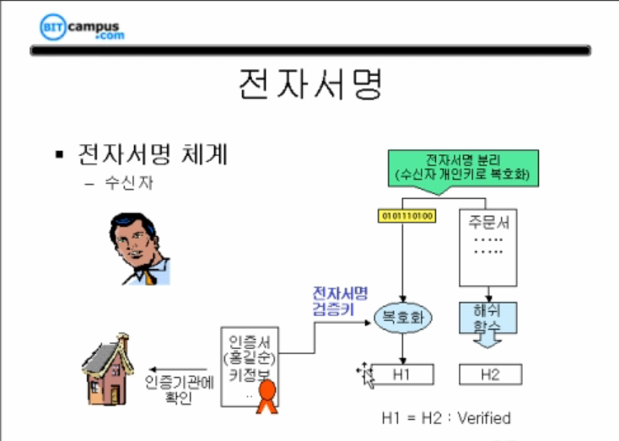
3. PKI구조 – 구조
2. 수신자

Slide 14
IV. RSA
공개키 알고리즘

Slide 15
4. RSA – 비대칭키(공개키) 알고리즘
키생성
소수 p=5, q=7 (가정)
N = p*q = 35;
오일러 파이(n) = (p-q)(q-1) = 24
4. gcd(e, 파이(n) = 1이 되는 서로소 e,
e = 7; //11도가능
공개키는 : 35,7
5. (e*d)mod = 24=1을 만족하는 d, d = 7
C = M^e(mod n) = C = 3
RSA
높은 숫자의 인수분해가 어려운 점을 이용한 암호화

Slide 16

열정을 성공으로 !!!
Notes:
목표달성을 위해 우리는 자기계발 서적을 보거나, 학원을 다닙니다. 또 자기관리 앱을 사용하기도 합니다.
그러나 이러한 방식에는 한계가 있습니다. Blabla~
=> DIM은 기존 방식의 한계와 불편을 개선하여 자기주도적 목표성취를 도움을 줍니다.

